Slide 2
Кроссворд:
1. Лирическая песня о любви, в исполнении которой участвует 1 инструмент и 1 голос;
2. Главная мысль музыки (мотив, напев);
3. К какому жанру относятся полька, краковяк, менуэт, вальс?
4. Пение без слов.
5. Музыкально-сценический жанр, в котором все герои поют?
6. Скорость в музыке.

Slide 3
Вольфганг Амадей Моцарт 1756 - 1791

Slide 4
Австрия. Город Зальцбург – родина Моцарта

Slide 5
Дом – музей Моцарта.

Slide 7
«Чудо – ребёнок XVIII века» ВУНДЕРКИНД

Slide 8
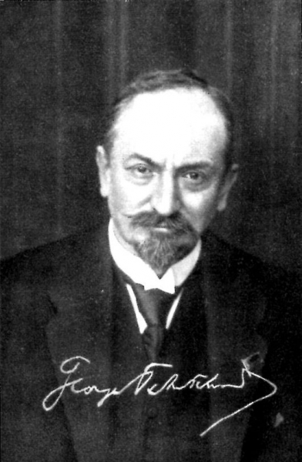
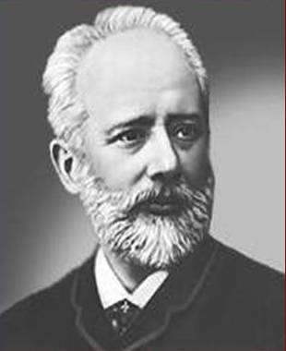
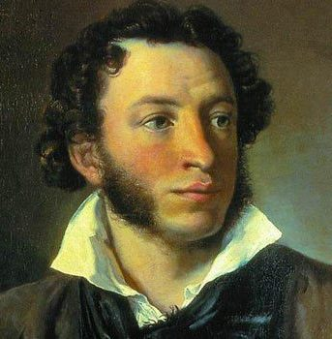

Slide 9
Тема: Особенности музыки Вольфганга Амадея Моцарта
Цель: Выяснить какое влияние
оказывает музыка
В. А. Моцарта на людей

Slide 11
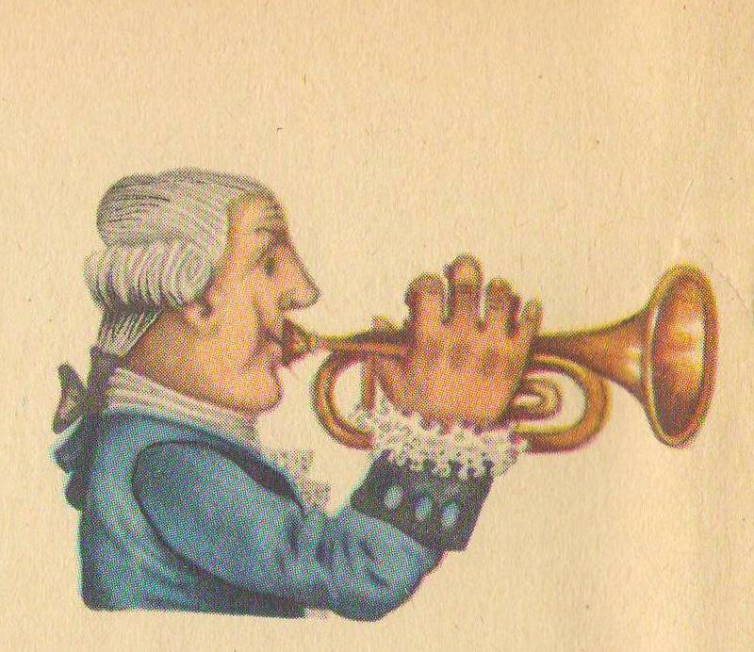
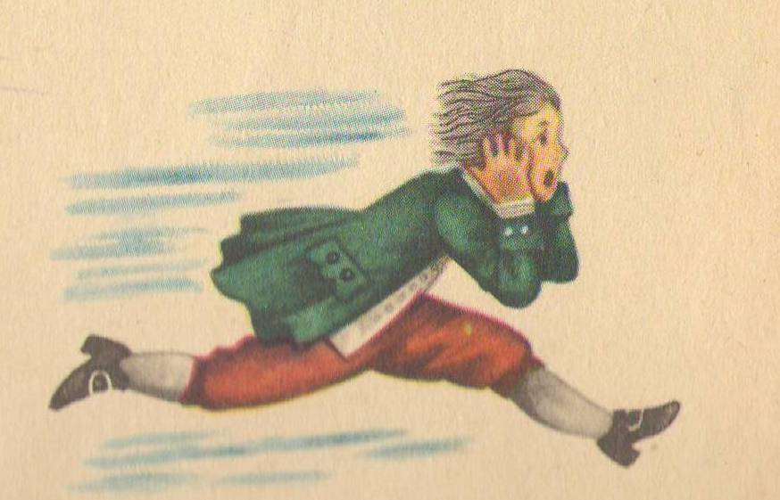

Slide 12
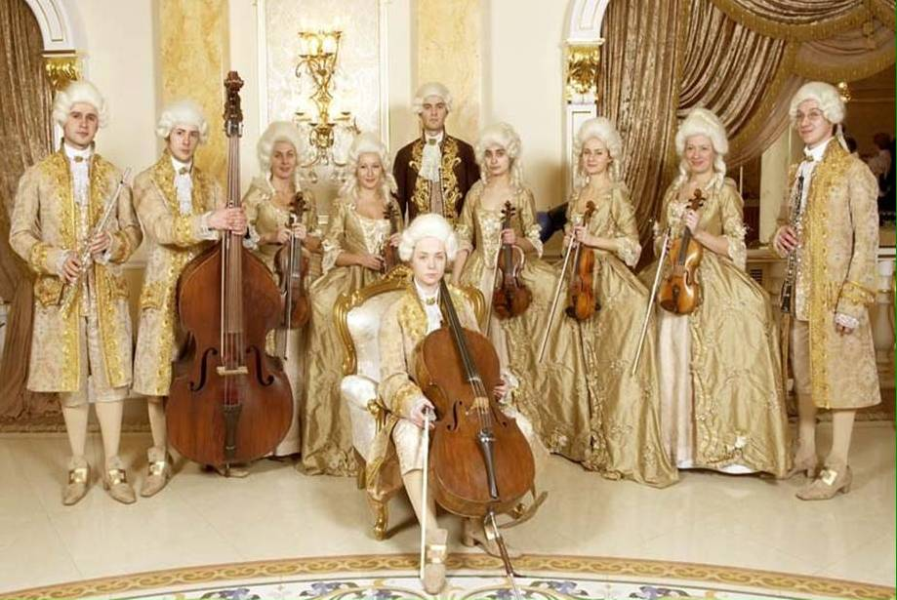

Slide 13
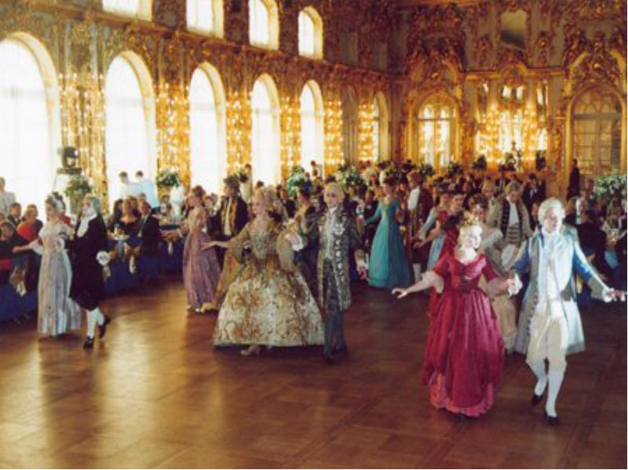

Slide 15
СЕРЕНАДА
С французского
«ночная прохлада».
Исполняется в ночное время перед домом какого-либо лица в знак почитания и любви

Slide 16
Менуэт

Slide 18
Опера «Волшебная флейта»

Slide 19
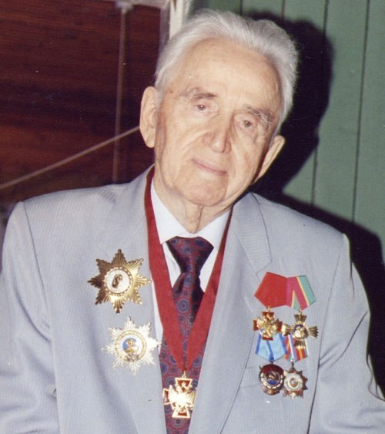
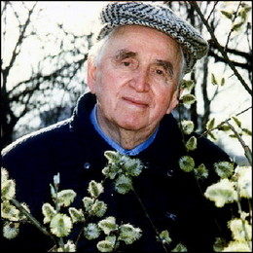
Виктор Боков
Счастье! Звучит нестареющий Моцарт!
Музыкой я несказанно обласкан.
Сердце в порыве высоких эмоций
Каждому хочет добра и согласья!

Slide 20
